Slide 1
계획발표
자율 주행 보조를 위한 방향 지시등 객체 탐지 및 상황 분류 알고리즘
ObjectCounters
김윤희, 서민경, 김현정

Slide 2
Table of Contents
01
02
03
04
과제의 필요성
과제의 내용
기대효과 및 활용 방안
구성원 역할

Slide 3
01
과제의 필요성
주행보조 시스템을 통해 주행 안전성과 효율성 확보
정확하고 빠른 의사결정
객체 행동 예측 기술 발전 기여
개발 필요성: 기존 기술은 객체의 행동 예측 능력에서 한계를 보이며, 정확성과 신뢰성 확보를 위한 추가적인 발전이 요구됨. 라이다 등의 비싼 센서 대처를 통한 금전적 효율성 기대됨.

Slide 4
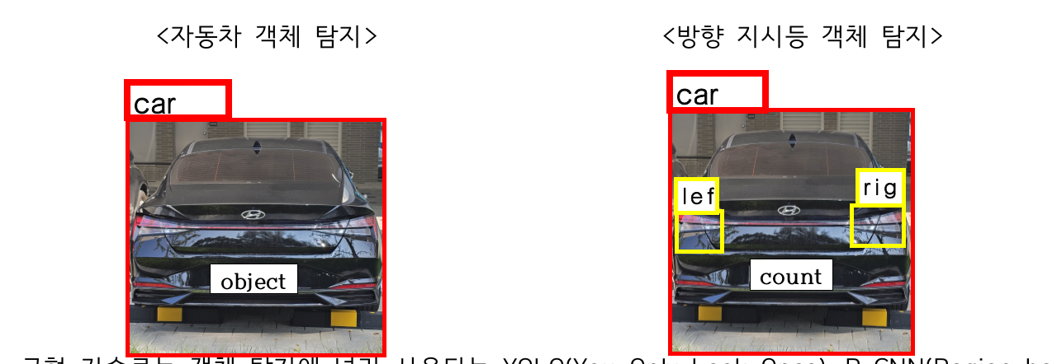
02
과제의 내용
자율 주행 차량 주변 상황을 실시간으로 분석
YOLO를 통해 주변 차량과 차량의 방향지시등 탐지
계층적 Object Detecton을 통해 차량과 방향지시등 그룹화
방향지시등 ON/OFF 감지 및 차량의 주행 방향 예측

Slide 5
기대효과 및 활용방안
03
< 기 대 효 과 >
주행 기술의 안전성과 효율성 향상
차량의 주행 경로 예측을 통해 돌발 상황 대처 가능
-> 자율 주행 차량의 경로 설정과 주행 계획이 정교해짐
< 활 용 방 안 >
주행 보조 시스템으로 도입
자율주행에서 최적의 주행 속도 선택

Slide 6
구성원 역할
04
김윤희 : 데이터 수집 및 모델 평가, 차량 이동 방향 예측 알고리즘 구현
서민경 : 데이터 수집 및 계층적 object detection 구현
김현정 : 데이터 수집 및 라벨링, 방향지시등 감지 알고리즘 구현

Slide 7
감사합니다

